Slide 1
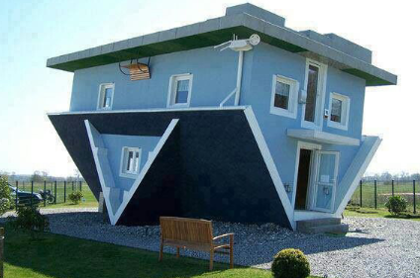
Hoe komt dit huis op de kop?

Slide 2
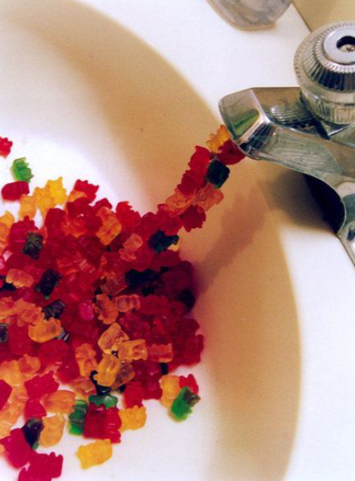
Stel je voor dat er gummibeertjes uit je kraan kwamen in plaats van water.

Slide 3
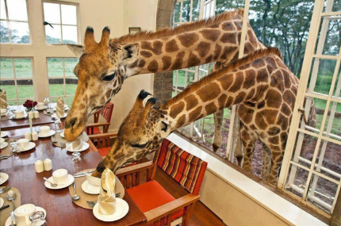
Wat zullen de mensen die hier komen eten wel niet denken?

Slide 4
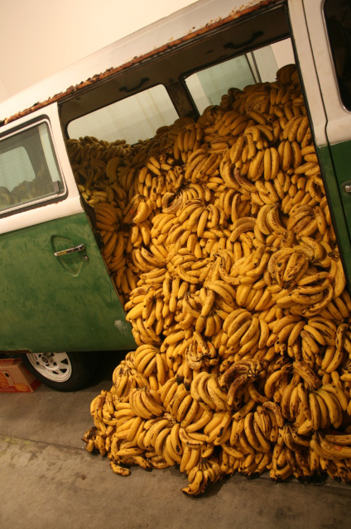
Waarvoor heeft iemand zo veel bananen nodig?

Slide 5
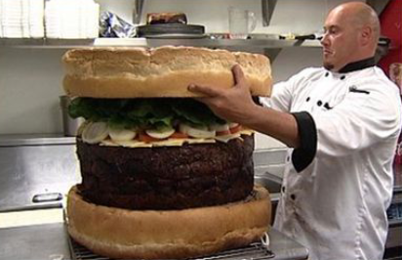
Wat zou je allemaal kunnen doen met deze mega hamburger?

Slide 6
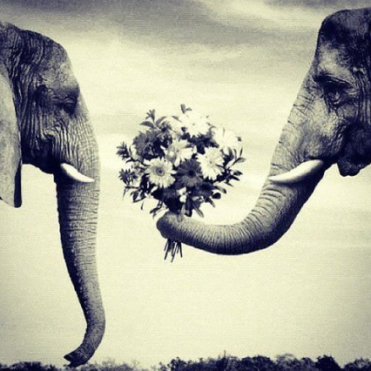
Hoe komt deze olifant aan een bos bloemen?

Slide 7
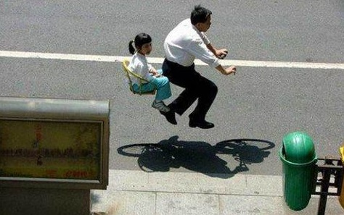
Waar is de fiets van deze meneer gebleven?

Slide 8
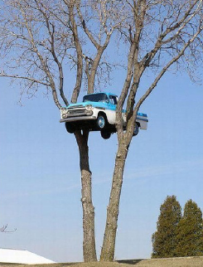
Hoe komt deze auto in een boom?

Slide 9
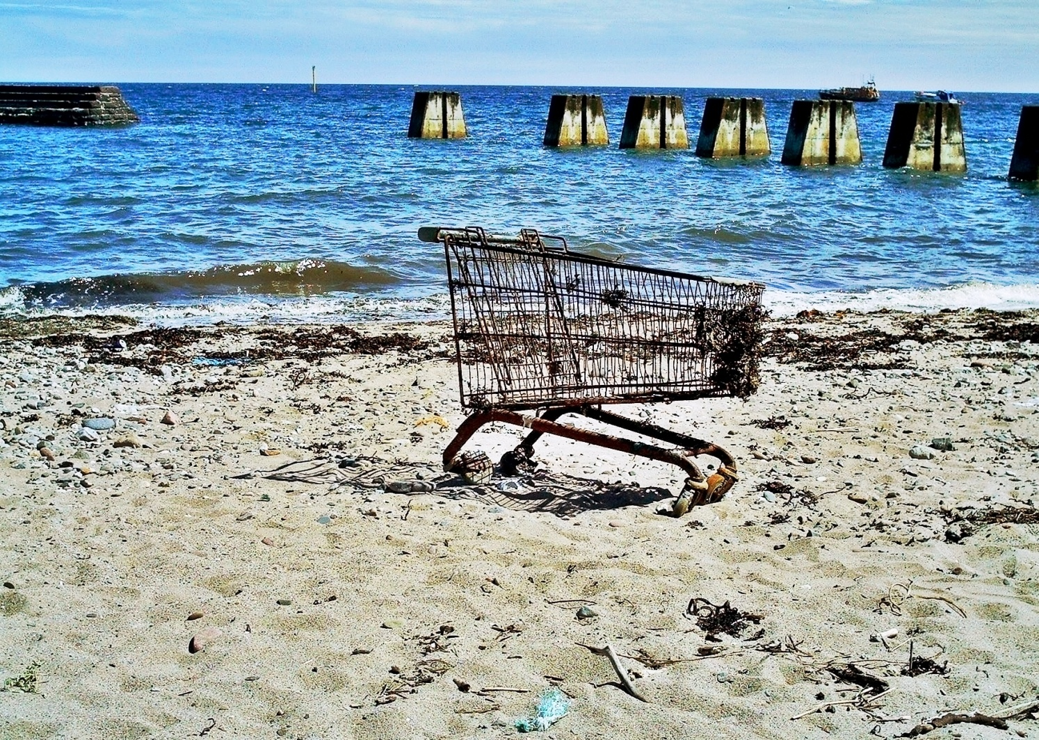
Waarom is dit winkelwagentje op het strand achtergelaten?

Slide 10
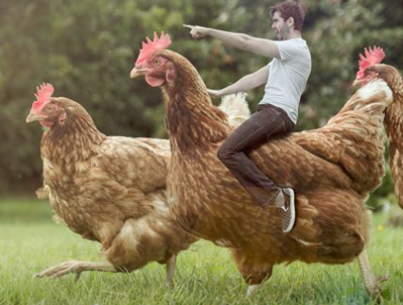
Stel je voor dat kippen heel groot waren en mensen juist klein.

Slide 11
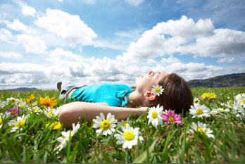
Waar denkt dit meisje aan?

Slide 12
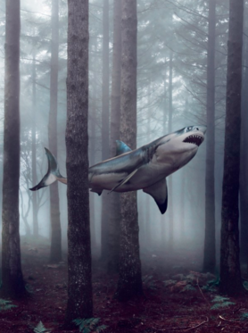
Wat zou er gebeuren als haaien in het bos zouden zwemmen?

Slide 13
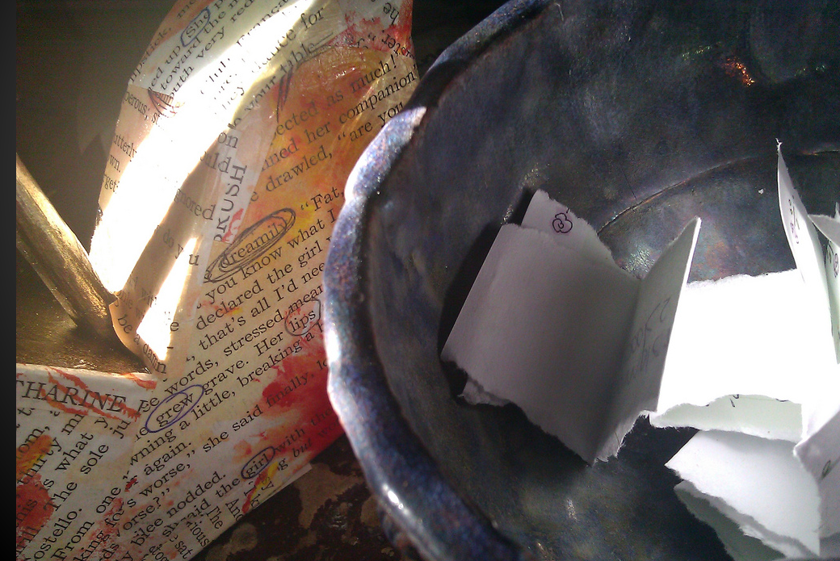
Waarom is deze brief verscheurd?

Slide 14
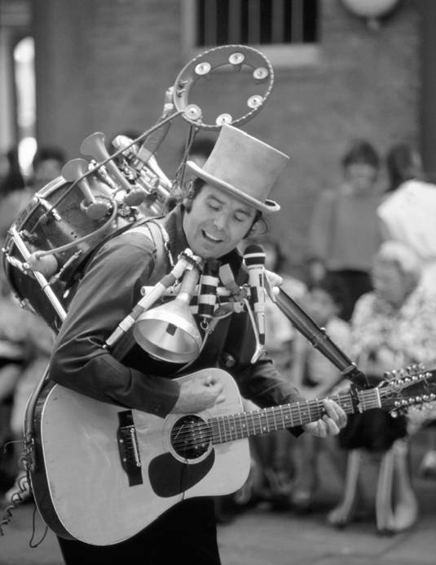
Wie is dit?

Slide 15
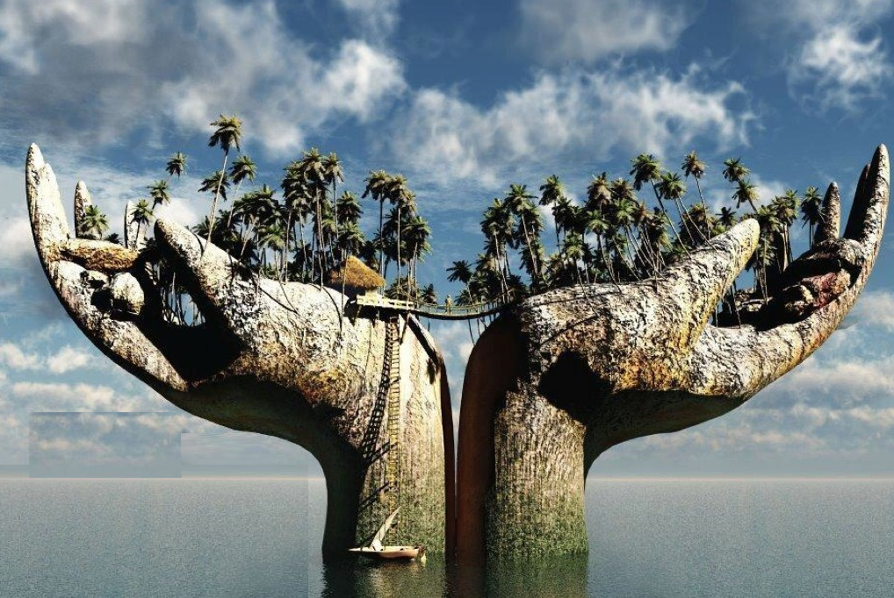
Hoe is dit ontstaan?

Slide 16
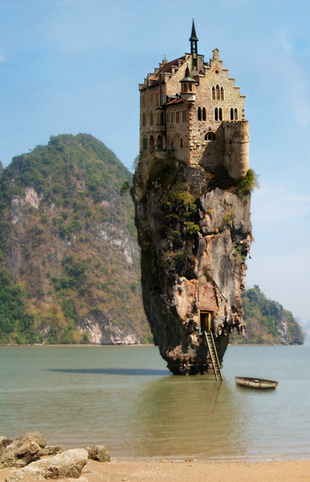
Wie wonen hier?

Slide 17
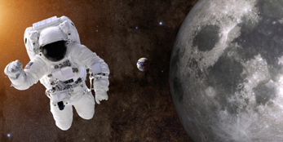
Wat zou hij nu denken?

Slide 18
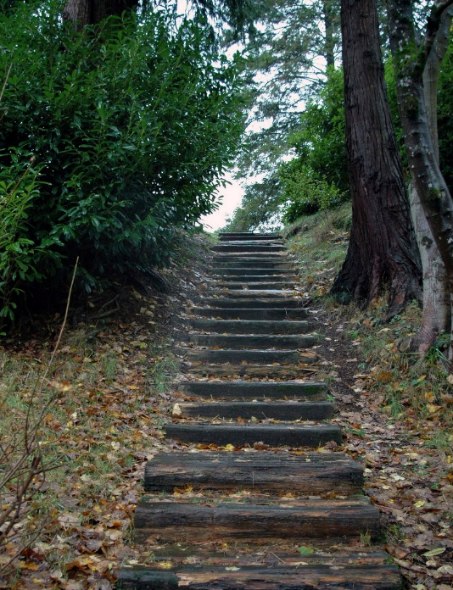
Waar leidt dit weggetje heen?

Slide 19
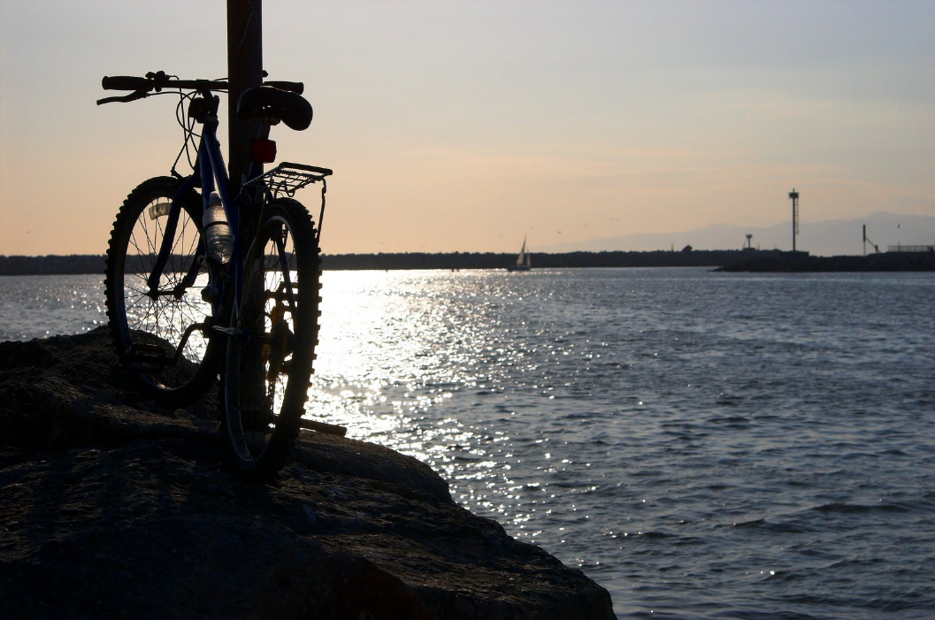
Waarom is deze fiets hier achtergelaten?

Slide 20
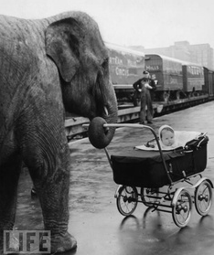
Hoe komt deze olifant aan een baby'tje?

